Slide 1
OpenCV
カラー認識

Slide 2
1.HSVの解説
2.Mask画像の解説
3.コード見ながら解説

Slide 3
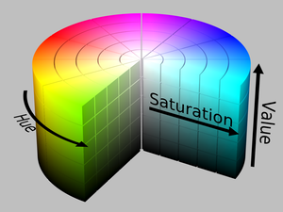
HSVとは
RGBは、赤（Red)、緑(Green)、青(Blue)の要素の組み合わせに対し、HSVは、色相(Hue)、彩度(Saturation)、明度(Value)の組み合わせで表現します。
OpenCVだと、色相、彩度、明度はそれぞれ
0～179,0～255, 0～255
の範囲で設定される
なぜHSVを用いる？
簡単に言えばカラー画像を処理を軽くするために、白と黒であ らわす必要があるとき、カラー画像から色をHSVのほうがうまく 抽出できることや、HSVの表す色が人の目が認識する色と近いなど理由があります。

Slide 4
マスク処理とマスク画像
カラー画像
モノクロに処理
モノクロ画像
マスク処理とは…画像中の特定の領域だけ抜 き出す処理。
認識したい色の範囲よる二値化
マスク画像
閾値 …境界となる値。画像処理では
モノクロ画像を真っ白と真っ黒
に分けるのに閾値を設ける。
閾値によって、値を2つ(白と黒)
に分けることを二値化という
マスク画像 …二値化処理を施した画像
OpenCVだとモノクロにせず とも、色の範囲を決めてマスク画像に簡単にできる
つまり、カラー画像の中でほしい色の部分だけを白色にし、余計な色を黒で塗りつぶす

Slide 5
コードの解説
def red_detect(img):
# HSV色空間に変換
hsv = cv2.cvtColor(img, cv2.COLOR_BGR2HSV) #OpenCVの画像（映像）はRGBではなくBGRの順番で格納される
# 赤色のHSVの値域1
hsv_min = np.array([0, 180, 50])
hsv_max = np.array([15, 255, 255])
mask1 = cv2.inRange(hsv, hsv_min, hsv_max) #inRange関数は閾値とするHSVの最小と最大の範囲を決めて二値化してくれる
# 赤色のHSVの値域2
hsv_min = np.array([165, 180, 50])
hsv_max = np.array([179, 255, 255])
mask2 = cv2.inRange(hsv, hsv_min, hsv_max) #HSVの赤は0~30と150~179をとるので、二つ値域を設けている。
つまり、複数色の検知も可能
return mask1 + mask2 #二値化した画像を返してあげる

Slide 6
続き
# ブロブ解析
def analysis_blob(binary_img):
global label
global data
global max_index
global center
# 2値画像のラベリング処理
label = cv2.connectedComponentsWithStats(binary_img) #このメソッドは返り値がめっちゃ多 いので、 https://axa.biopapyrus.jp/ia/opencv/object-
detection.htmlを参考にするとわかりやすい
# ブロブ情報を項目別に抽出
n = label[0] - 1
data = np.delete(label[2], 0, 0)
center = np.delete(label[3], 0, 0)
外部の関数で値を使いたいから、グローバルに
ブロブ解析とは、二値化した画像に対して、物体の形や位置など分析する手法のこと
ラベリング処理とは二値画像中の白い地域に番号をつけることで、物体が複数あっても区別できるようにする処理

Slide 7
dataには行列の形式で、
ブロブ（和訳…塊 つまり映像中の物体のこと）の面積と
外接矩形（がいせつくけい…物体に接するように引いた四角）
の幅や高さ、左上頂点の座標が入れられている。
centerにはブロブの中心座標が入れられている。
詳しくはhttps://algorithm.joho.info/programming/python/opencv- labeling-blob-py/

Slide 8
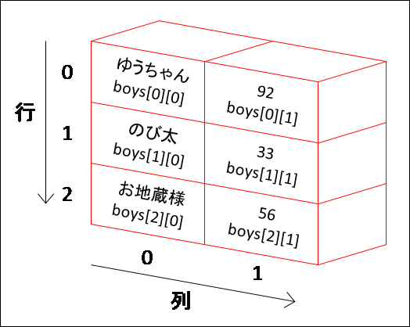
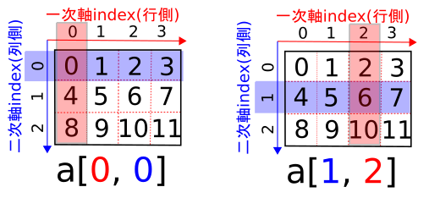
エラー対策
# 配列の次元数を取得
dimensions = data.shape numpyのshapeメソッドにより、dataに情報が何
行何列で格納してるか調べる
if dimensions:
if len(dimensions) >= 2:
dim2nd = dimensions[1]
if dim2nd >= 5:
dimensionsが空ではない
2次元以上であること。
※dataには行列(二次元形式)で情報が入っているから
2次元目の要素数を確認
[1]で行列の2行目（2次元目）の情報だけを取得できる
2次元目の要素数5以上を確認
Dataにはブロブの面積と外接矩形に対する合計5つの情報が入れられているため
＊イメージ
[:,4]は全ての行の５列を表す。

Slide 9
なぜ行と列を数える際に０から始まるのか？ (プログラム全般、0から始まる)
(ネットにあったわかりやすい例)
例えば「1m間隔で5本の木を植えます。最初の木と最後の木の距離は幾らですか？」
答えは4。
1□2□3□4□5 木の数は５本なのに間の□の数は4つ。 これが多くのバグを生む。
これを0から始めると
0□1□2□3□4 □の数は4と一致する。
つまり、数え間違いによるバグ対策

Slide 10
面積最大の物体の情報取得
Numpyのメソッド「argmax」により、面積が最大のところが何行何列目かだけ格納する
# ブロブ面積最大のインデックス
max_index = np.argmax(data[:, 4])
# 面積最大ブロブの情報格納用
maxblob = {}
# 面積最大ブロブの各種情報を取得
maxblob["upper_left"] = (data[:, 0][max_index],
data[:, 1][max_index]) # 左上座標
maxblob["width"] = data[:, 2][max_index] # 幅
maxblob["height"] = data[:, 3][max_index] # 高さ
maxblob["area"] = data[:, 4][max_index] # 面積
maxblob["center"] = center[max_index] # 中心座標
return maxblob
各情報を辞書型で入れることにより、参照しやすくする
情報を格納する

Slide 11
def main():
# カメラのキャプチャ
cap = cv2.VideoCapture(0)
while(cap.isOpened()):
# フレームを取得
ret, frame = cap.read()
# 赤色検出
mask = red_detect(frame)
カメラの映像の情報を取得
(0としているのは何番目のカメラの情報を取得するかを表している）
.isOpened()は、capに映像の情報が格納されているとき、Trueとなる。
つまり、while Trueでループ処理となる。
retには情報を読み込めたかどうか,
False または Trueが入る。
Frameには読み込んだ映像の情報が入る。
映像の情報を関数で処理し、二値画像にする。

Slide 12
try:
# マスク画像をブロブ解析（面積最大のブロブ情報を取得）
target = analysis_blob(mask)
# 面積最大ブロブの中心座標を取得
center_x = int(target["center"][0])
center_y = int(target["center"][1])
# フレームに面積最大ブロブの中心周囲を円で描く
cv2.circle(frame, (center_x, center_y), 50, (0, 200, 0),
thickness=3, lineType=cv2.LINE_AA)
# 結果表示
cv2.imshow("Frame", frame)
cv2.imshow("Mask", mask)
except ValueError:
continue
二値画像をブロブ解析にかける
引数… (映像のデータ,円の中心,円の半径,円の色(青,緑,赤),円の厚さ, 線を 描写するアルゴリズム)
カメラの映像とマスク処理した映像を表示
ValueErrorというエラーが発生したら、処理を飛ばす
tryには、何かあったときエラーが発生するコードを
exceptには、tryに入っているコードがエラーが発生したとき、どのような処理を行うかを記述する

